Slide 1

Spring Boot 3 Interceptando requests

Slide 2
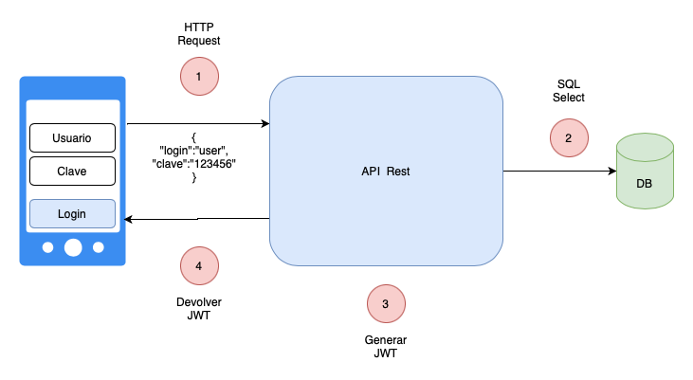
Autenticación

Slide 3
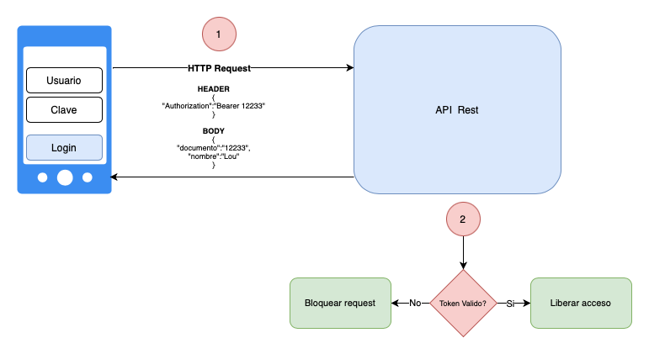
Autorización

Slide 4
